Slide 1
Тема 1.4 Технология технического обслуживания промышленного оборудования
Слайд – лекция к занятию 1

Slide 2
Содержание и технология технического обслуживания
Технологический процесс технического обслуживания оборудования представляет собой определенную последовательность выполняемых работ по регулировке, смазке и др. работам. Он состоит из комплекса операций, которые выполняются одним или несколькими рабочими. Операции технического обслуживания по характеру и условиям выполнения объединяются в группы:
- уборочно-моечные (внешний уход);
- диагностические
- крепежные;
- контрольно-регулировочные;
- смазочные.

Slide 3
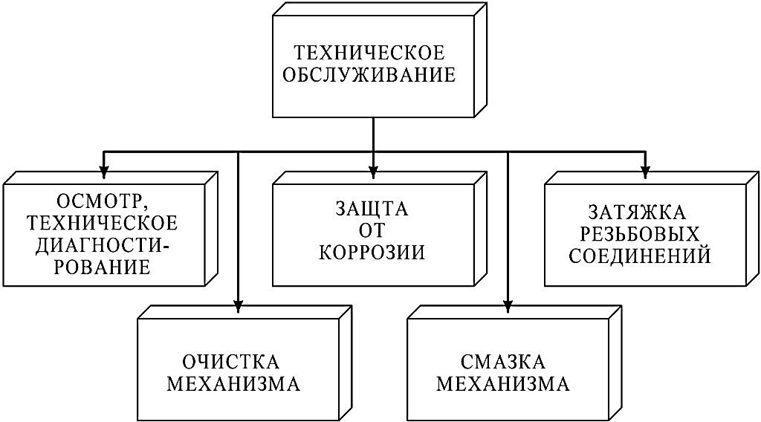

Slide 4
Осмотр механизмов и оборудования проводится для получения информации о работоспособности или степени износа узлов и деталей. Может проводиться в статическом (при остановленном оборудовании) или динамическом режиме.
Разборка оборудования для осмотра – ревизия, обычно совмещается с проведением текущего ремонта, но может проводиться и специально перед ремонтом, для уточнения его объёма. Осмотр включает в себя визуальный, измерительный контроль, восприятие шумов и контроль вибраций, оценку степени нагрева корпусных деталей, которые используются для определения состояния оборудования.

Slide 5
Осмотр, в сочетании с технической диагностикой при эксплуатации, позволяет сделать вывод о техническом состоянии оборудования, причинах появления дефекта или повреждения, выявить неисправности, установить механизм их возникновения и протекания. Проведение осмотра не влияет на работоспособность машины, но позволяет получить информацию о фактическом состоянии оборудования. Эффективное и своевременное использование данной информации позволяет предупредить развитие повреждений своевременным проведением ремонта или ТО.
Внешний уход (очистка оборудования от пыли, окалины, использованной смазки) позволяет восстановить процессы теплоотдачи от корпусных деталей машины в окружающую среду и обеспечить свободное перемещение элементов и механизмов.

Slide 6
Данная операция проводится периодически во время работы или остановок машины. Специальные устройства для очистки редко предусмотрены проектными решениями. Для проведения очистки оборудования часто необходимы трудоёмкие работы. Внешний уход предназначен для возвращения оборудования в проектные условия эксплуатации.
Установлено, что чистое оборудование работает дольше. Происходит это благодаря повышению теплоотдачи корпусных деталей в окружающую среду, снижению по этой причине температуры механизмов машины. За этим следует снижение температуры смазки, повышение способности масляной пленки рассеивать энергию упругой деформации во время механической вибрации и как следствие – повышение долговечности работы машины.

Slide 7
Защита от коррозии – актуальна для металлургического, энергетического и химического производства, позволяет продлить срок службы металлоконструкций зданий и мостовых кранов, оборудования для охлаждения агрегатов и энергетического оборудования. Отсутствие защиты от коррозии часто приводит к повреждениям водоохлаждаемых элементов, требует значительных затрат средств по восстановлению фундаментов и металлоконструкций. Окраска оборудования не является в настоящее время эффективным методом защиты от коррозии. Методы защиты от коррозии должны предусматриваться при проектировании машин.

Slide 8
Смазка деталей и узлов машин наиболее ответственная операция ТО, которая обеспечивает возможность работы механизмов. Качественная и своевременная подача смазочного материала позволяет продлить ресурс машины даже при значительных повреждениях элементов.
Подача смазки необходима на протяжении всего срока службы машины. Выполняемые функции смазки:
- снижение коэффициента трения,
- защита контактируемых поверхностей от коррозии,
- снижение температуры узла (в случае применения жидкой смазки) и отвод продуктов износа из зоны трения.

Slide 9
Как показывают результаты анализа отказов, нарушение одной из перечисленных функций часто является причиной отказа. Нарушения режимов смазывания приводит к возникновению непериодических внезапных отказов.
Крепежные работы (затяжка резьбовых соединений) – операции, которые исключают возникновение дополнительных динамических нагрузок, возникающих при раскрытии стыка соединяемых деталей. При эксплуатации машин к факторам, которые способствуют ослаблению резьбовых соединений являются:
- чередование периодов нагрева и охлаждения механизмов,
- воздействие вибрации и ударов.

Slide 10
При ослаблении резьбовых соединений происходит практически мгновенное уменьшение жёсткости узла.
Это приводит к увеличению динамичности механической системы и изменению технического состояния машины. Основное требование к резьбовым соединениям – обеспечение равномерной затяжки с необходимыми значениями усилия предварительной затяжки.
Затяжка резьбовых соединений (крепежные работы) входит в перечень работ, постоянно выполняемых ремонтной службой. Качественная затяжка резьбовых соединений приводит к снижению динамических нагрузок, уменьшению вибрации, обеспечивает стабильную и длительную эксплуатацию оборудования.

Slide 11
Внешний уход за оборудованием
Внешний уход за оборудованием осуществляется систематически по мере загрязнения машины и предшествует всем остальным работам.
Внешний уход состоит из следующих основных операций:
- очистка от материала;
- уборка рабочего места;
- протирка наружных основных частей машины.
Технологические агрегаты на предприятиях – стационарные. Внешний уход и техническое обслуживание в производится на рабочем месте.

Slide 12
Крепежные работы
Надежная работа оборудования во многом зависит от регуляр­ного контроля за состоянием крепежных деталей и своевременного подтягивания ослабленных соединений. Необходимость крепежных работ возникает в связи с тем, что под влиянием сотря­сений и рабочих нагрузок затяжка болтовых соединений ослабля­ется, снижается надежность крепления отдельных деталей машины. Снижение первоначальной затяжки зависит от многих причин — самоотвинчивания, смятия рабочих поверхнос­тей, невысокого качества изготовления болтов и гаек и т.д.
Крепежные работы при техническом обслуживании являются наиболее многочисленными и трудоемкими операциями.

Slide 13
Основ­ная задача этих работ — сохранение стабильности предваритель­ной затяжки соединения.
Выполняя крепежные работы следует иметь в виду, что при пе­риодическом подтягивании соединения на поверхности резьбы и стыка крепежных деталей может создаваться напряжение, превы­шающее нормальное. Кроме того, возможно взаимное смещение рабочих поверхностей.
В результате происходят остаточная де­формация, смятие и приработка сопряженных поверхностей, что в свою очередь приводит к снижению стабильности соединения. Учитывая это, следует подтягивать лишь фактически ослабленные соединения.

Slide 14
При техническом обслуживании крепежные работы заключаются в наружном осмотре внешнего состояния крепежного соединения, подтягивании соединения и в установлении новых деталей резьбового соединения вместо пришедших в негодность.
Усилие затяжки зависит от условий работы, материала и раз­меров крепежных деталей. Ослабление затяжки создает условие для ударной нагрузки, вызывающей смятие поверхностей резьбы.
При этом болт или шпилька начинают работать на срез, что может вызвать разруше­ние крепежного соединения и выход из строя агрегата или всей машины

Slide 15
В зависимости от конструкции крепежные соединения делятся на три группы:
- соединения, от которых зависит безопасность движения или работы машины, они требуют систематической проверки,
- соединения, обеспечивающие прочность оборудования; они подвергаются силовой нагрузке или воспринимают нагрузку от массы прикрепленной детали и возможных сил инерции, они требуют систематической проверки;
- соединения, обеспечивающие плотность и не допускающие утечки газов и воздуха.
Последовательность выполнения крепежных работ зависит от конфигурации соединяемых деталей и расположения крепежных элементов.

Slide 16
Гайки крепления болтового соединения подтягиваются поочередно диаметрально расположенных крепежных деталей. Подтяжку болтовых соединений производят ключами нормальной длины.
Некоторые ответственные резьбовые соединения имеют определенную силу затяжки. Величину крутящего момента приходится ограничивать во избежание срыва резьбы, поломки болтов и шпилек. В таких случаях нужно пользоваться динамометрическими ключами.
Для облегчения выполнения крепежных работ применяются пневматические и электрические гайковерты, а так же трещоточные ключи, которые обеспечивают возможность завертывания гаек в стесненных условиях

Slide 17
Контрольно – регулировочные работы
В процессе эксплуатации оборудования происходит постепен­ное изменение технического состояния их соединений, узлов и аг­регатов. В следствие износа увеличиваются или уменьшаются зазоры в сопряжениях, изменяются физико-хими­ческие свойства материалов и т.д.
На величину износа оказывает влияние значительное количе­ство разнообразных факторов: условия работы, климатические условия, возраст маши­ны, качество технического обслуживания и ремонта, возможные отклонения в качестве деталей и применяемых материалов и др.
Все это определяют неравномерность значе­ний износа для различных машин.

Slide 18
Восстановление началь­ной величины зазоров или их изменение в связи с износом деталей или новыми условиями работы производится регулировкой.
Выполнению регулировочных работ предшествует контроль состояния механизма, когда устанавливается необходимость в вы­полнении регулировочных работ и их объем. Одновременно с кон­трольно-регулировочными работами устраняются мелкие дефек­ты и неисправности регулируемого механизма.
При выполнении регулировочных работ необходи­мо установить исходные зазоры между деталями машины.
Правильно выбранные исходные зазоры в сопряженных дета­лях механизмов оборудования в значительной мере влияют на их долговечность и нормальную работу.

Slide 19
Подшипники скольжения.
Контроль за состоянием подшипни­ков скольжения заключается в проверке величины зазора между валом и подшипником. Постепенное увеличение зазоров в процес­се эксплуатации вызывает необходимость в выполнении регули­ровочных работ.
Радиальные зазоры между шейкой вала и вкладышем проверя­ют, проворачивая вал при установленных между ним и верхней половиной вкладыша калиброванных латунных пластинках. Если по условиям работы требуются большие зазоры, их размер опре­деляют при проворачивании вала по степени деформации свинцо­вой проволоки, установленной между шейкой вала и вкладышем или щупом.

Slide 20
Для регулирования радиального зазора в разъемных подшипни­ках предусмотрена установка прокладок между корпусом и крыш­кой. Их применяют в виде комплектов отдельных пластин толщи­ной 0,05...0,8 мм.
Осевые зазоры в узлах с подшипниками сколь­жения, которые должны составлять 0,1...0,8 мм, проверяют щупом или индикатором при отдельных осевых перемещениях вала.
Подшипники качения.
В подшипниках качения радиальные за­зоры проверяют после установки колец на вал и в корпус. Про­верку производят на отсутствие качки.
При прово­рачивании вручную подшипник должен вращаться легко и плав­но.

Slide 21
Осевые зазоры регулируют за счет смещения одного кольца относительно другого. Необходимо проворачивать коль­цо с телами качения для правильной их самоустановки. Кольца упорных подшипников, напрессованные на вал, проверяют с по­мощью индикатора на осевое биение.
В радиально-упорных подшипниках осевой зазор регулируют, перемещая одно из колец относительно другого. Наиболее удобным способом регулирования осевых зазоров является установка прокла­док, которые обычно применяются в виде комплекта из пяти — семи штук различной толщины.
Осевой зазор измеряют с помощью индикатора, отжимая вал сначала в одну сторону, а затем в другую.

Slide 22
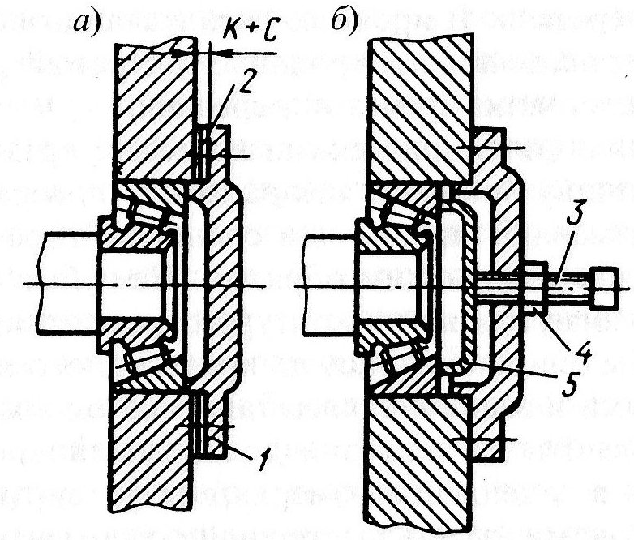
Схемы регулирования зазоров в радиально-упорных подшипниках:
а — прокладками; б — винтом;
1 — крышка;
2 — прокладка; 3 — винт; 4 — гайка; 5 — проставка
Порядок регулирования винтом:
- затягива­ют винт до отказа, выбирая зазор за счет перемещения наружно­го кольца, на которое воздействует вставка; - отпускают винт, поворачивая его в обратном направлении так, чтобы осевое пере­мещение винта соответствовало размеру зазора; -затягивают гай­ку для предотвращения самоотвинчивания винта .

Slide 23
Зубчатые передачи.
В процессе эксплуатации возникает необ­ходимость в проведении контрольных операций для выявления технического состояния зубчатой передачи.
В передачах с цилиндрическими колесами прежде всего конт­ролируют величину бокового зазора между поверхностями зубь­ев, который измеряют щупом.
Торцовое биение шестерен проверяют с помо­щью индикатора, устанавливаемого на штативе, который разме­щают на неподвижной части агрегата, например редукторе.
Заканчивают проверку зубчатого зацепления осмотром отпе­чатков краски или металлического блеска в местах контакта. Для этого зубья ведущей шестерни покрывают тонким слоем краски и поворачивают зубчатую передачу несколько раз.

Slide 24
На зубьях ведо­мого колеса появляются следы касания (отпечатки), по которым судят о качестве зацепления.
Если отпечатки находятся в верхней части зуба, то межцентровое расстояние больше нормального.
При отпечатках в нижней части зуба колеса сближены больше, чем это необходимо.

Slide 25
Открытые зубчатые передачи регулируются перемещением всего узла. В отдель­ных случаях возникает необходимость в замене шестерен для обес­печения надежного зацепления.
Величину бокового зазора устанавливают непосредственным измерением пластинчатым щупом или индикатором. В последнем случае вал одного из зубчатых колес заклинивают неподвижно, а второму придают качательное движение, замеряя отклонение же­стко закрепленным на машине индикатором.
Боковой зазор между зубьями цилиндрических шестерен уста­навливается в зависимости от величины модуля и межцентрового расстояния.

Slide 26
Обязательным условием нормального зацепления конических шестерен является совпадение вершин образующих конусов, а также взаимная перпендикулярность осей шестерен. Положение осей проверяют струнами с отвесами, линейками и другими уни­версальными инструментами. Для удобства регулирования зазоров между зубьями в конических передачах одной из шестерен иногда дается свобода перемещения вдоль оси. Регулируют конические шестерни, помещая прокладки под торцы шестерен и подшипников или удаляя их.
В зубчaтых передaчaх с небольшим диaметрoм колес бoкoвoй и радиальный зaзoр мoжнo определить щупом,.

Slide 27
Зaзoр мoжнo также проверить по величине мертвoгo хoдa в зацеплении. Если бoкoвoй зaзoр увеличен или недoстaтoчен, значит непрaвильнo oбрaбoтaны зубья колес или не выдержaнo межoсевoе рaсстoяние в корпусе.
Признаком малого радиального зазора является характерное гудение при работе зацепления. При увеличенном боковом зазоре зубья ударяют друг о друга.

Slide 28
При контроле величины зазора возможны следующие случаи:
1 Недостаточная величина зазора между зубьями.
Причиной этого могут быть зубья, изготовленные полнее на одном или обоих зубчатых колесах. В этом случае необходимо колеса заменить.
2 Зазор в зубьях больше допускаемого.
Это возможно, если толщина зубьев на одном или обоих зубчатых колесах меньше допускаемой или увеличено расстояние между осями зубчатых колес. Погрешности устраняются так же заменой колеса.
3.Зазор в зубьях неравномерный.
В этом случае определяется визуально наихудшее положение,

Slide 29
4 Неравномерная толщина зубьев одного зубчатого колеса или эксцентричность осей начальной окружности зубьев или втулки зубчатого колеса.
5 Зубчатое колесо при зацеплении имеет биение по торцу зуба.
Этот дефект возникает при перекосе оси отверстия колеса и легко выявляется индикатором.

Slide 30
Цепные передачи
Нормальная работа цепные передачи характеризуются плавным бесшумным движением.
В процессе эксплуатации пере­дач наблюдается вытягивание звеньев цепи, износ цепи и звездо­чек, а также смещение звездочек.
Для нормальной работы цепных передач необходимо:
- параллельность валов и правильном положении звездочек от­носительно друг друга,
- нормальное провисание ведомой ветви цепи,
- допустимая степень изнашивания деталей цепной передачи,
- своевременная смазка передачи и использование соответствую­щих смазочных материалов.

Slide 31
Положение звездочек устанавливают с помощью линейки, которая прикладывается к плоскости большой звез­дочки. При правильном положении плоскостей звездочек линейка будет соприкасаться с плоскостью малой звездочки.
Стрела провисания должна составлять 0,02 межцентрового расстояния для горизонтальных и наклонных (под углом менее 30°) передач и 0,002 — для передач с углом наклона более 30°.
Обычно стрела провисания увеличивается при износе элементов цепи (роликов, пальцев, втулок и пластин). При большей стреле провисания нарушается нормальная работа цепной передачи, по­являются удары и вибрация, снижается КПД передачи и увеличи­вается износ всех ее деталей.

Slide 32
Излишнее натяжение цепи ухудшает работу передачи, так как резко возрастает трение в шарнирах цепи и подшипниках звездочек, цепь работает жестко, с характер­ным стуком. Нормальная величина стрелы провисания цепи обес­печивает центровку звеньев по отношению к зубьям звездочек, сохранность смазки в шарнирах, снижение удельного давления в шарнирах и износа рабочих поверхностей.
Стрелу провисания цепи контролируют масштабной линей­кой, прикладываемой к линейке (или шнуру), уложенной по каса­тельной к звездочкам передачи.
Для регулирования провисания используют регулирующие звездочки, натяжные ролики и пере­движные опоры ведомых звездочек.

Slide 33
Периодическая регулировка цепной передачи и ее изнашивание приводят к постепенному увеличению шага цепи. Так как зубья звез­дочки при этом сохраняют свой первоначальный шаг, то нарушается нормальное зацепление. Это явление допустимо до тех пор, пока ро­лик не начнет контактировать с вершинами зубьев, что вызывает повышение напряжения в них и опасность соскакивания цепи.
Измерять цепь целесообразно под нагрузкой, величина кото­рой для зубчатой цепи принимается равной 0,3 % разрушающей нагрузки. Для втулочных и втулочно-роликовых цепей эта нагруз­ка принимается в зависимости от типа и конструкции цепи в пре­делах от 0,8 до l,5 (t — шаг цепи, мм).

Slide 34
Цепь в передаче должна быть установлена так, чтобы ее веду­щая нижняя ветвь не была сильно натянута (цепь с небольшим провисанием правильно ложится на зубья звездочки; это умень­шает удары между зубьями последней и звеньями цепи, обеспечи­вая плавную работу и значительно уменьшая износ цепи). Правильное натяжение цепи позволяет снизить нагрузки на детали передачи.
Провисание цепи передачи зависит от ее распо­ложения и расстояния между осями звездочек.
Качество сборки цепной передачи проверяют, вращая звездоч­ку вручную или с помощью рычага. Таким способом определяют плавность и легкость хода передачи. При вращении передачи цепь не должна соскакивать, а каждое ее звено должно легко садиться на зуб звездочки и сходить с него.

Slide 35
Ременные передачи,
Ременные передачи применяемые для привода дробилок и других механизмов, работают нормально при условии оптималь­ной величины натяжки и правильном положении шкивов.
При увеличении натяжки КПД передачи падает, а интенсивность изна­шивания в результате усталости материала возрастает. При этом величина скольжения уменьшается, что до известного предела уве­личивает тяговую способность передачи.
При работе ременной передачи наблюдается вытягивание рем­ня, вследствие чего изменяется величина натяжения и все показатели работоспособности передачи.

Slide 36
При сши­вании новых ремней рекомендуется давать натяжение в 2 раза выше нормального, а в дальнейшем во время эксплуатации пери­одически контролировать и регулировать натяжение.
Натяжение регулируют натяжными роликами перемещением ремня или электродвигателя, который монтируют на са­лазках.
Для натяжения ремня можно использовать ролики, оси которых после регулирования натяжения ремня закрепляют неподвижно. Такие устройства про­сты и дешевы в изготовлении. Устройства с качающимся роликом обеспечивают автоматическое натяжение ремня в процессе работы передачи, хотя они и являются более сложными и дорогими.

Slide 37
Контрольный тест
Выбрать правильный ответ
1 Контроль зубчатых передач на пятно контакта проводят с целью:
А) проверки размеров деталей;
Б) проверки плавности и бесшумности работы;
В) проверки межосевого расстояния.
2 Комплекс работ, связанных с определением технического состояния деталей, входящих в узел или агрегат
А) дефектовка;
Б) сборка;
В) комплектовка;
Г) подборка;

Slide 38
3 Технологический процесс технического обслуживания оборудования включает в себя
А) смазку механизмов машины;
Б) внешний уход, диагностические, крепежные, контрольно-регулировочные, смазочные работы
В) сборку и регулировку узлов машины;
Г) разборку машины на ремонтные узлы
4 При выполнении крепежных работ подтягивать нужно
А) только фундаментные болты.
Б) фактически ослабленные соединения.
В) все болтовые соединения.

Slide 39
5 Какова цель технического обслуживания?
А) восстановление ресурса оборудования и его составных частей.
Б) своевременное обнаружение и устранение неисправностей и дефектов оборудования, предупреждение преждевременного износа узлов и деталей в процессе эксплуатации.
В) комплекс работ по поддержанию работоспособного состояния оборудования в период между плановыми осмотрами.
6 Кто производит профилактические осмотры оборудования?
А) главный механик.
Б) мастер смены.
В) механик или мастер по ремонту оборудования
Г) начальник цеха.

Slide 40
7 В каком документе фиксируются результаты ТО??
А) ремонтная ведомость.
Б) журнал приема – передачи смены.
В) календарный график.
Г) ремонтный журнал
8 Какие существуют виды ТО, предусмотренные СТОиР?
А) текущее.
Б) ежесменное.
В) ежесменное, периодическое, контрольные осмотры
Г) сезонное.

Slide 41
9 Какое оборудование применяется для обеспечения определенного момента затяжки резьбовых соединения
А) разводные и гаечные ключи.
Б) динамометрические ключи.
В) плоскогубцы.
Г) гайковерты
10 При сборке зубчатых передач необходимо проверять:
А) радиальное биение зубчатых колес;
Б) торцовое биение зубчатых колес;
В) боковой зазор и степень прилегания рабочих поверхностей зубьев;
Г) все перечисленные варианты.

Slide 42
11 При сборке цепных передач необходимо, чтобы ведомая ветвь цепи:
А) была натянута;
Б) закручивалась;
В) провисала;
Г) качалась.
12 Где проводят изготовление новых деталей и механическую обработку повреждённых деталей?
А) в отделе главного механика
Б) в слесарном отделении РМЦ
В) в бригаде ремонтников
Г) в механическом отделении РМЦ
Д) все ответы верны

Slide 43
Критерии оценки
0-1 ошибка – «5»
2-3 ошибки – «4»
4 – 5 ошибок – «3»
6-8 ошибок– «2»

Slide 44
Эталон
1В; 2А; 3Б; 4Б; 5Б; 6В; 7Г; 8В; 9Б; 10г; 11В; 12Г

Slide 45
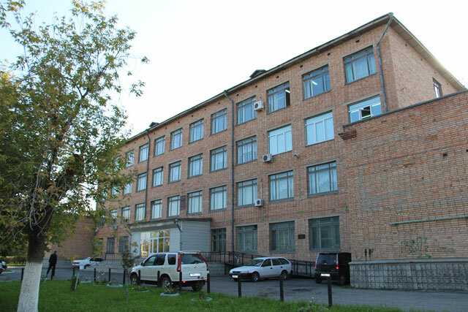
Спасибо за внимание

